Slide 1
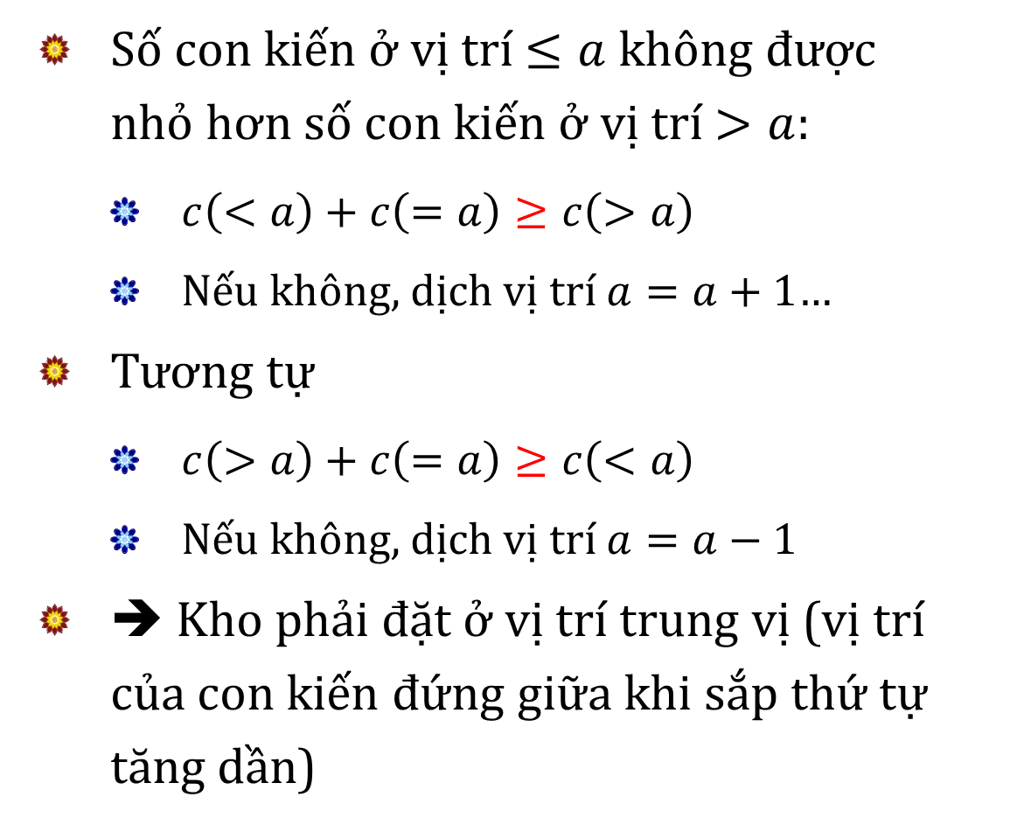
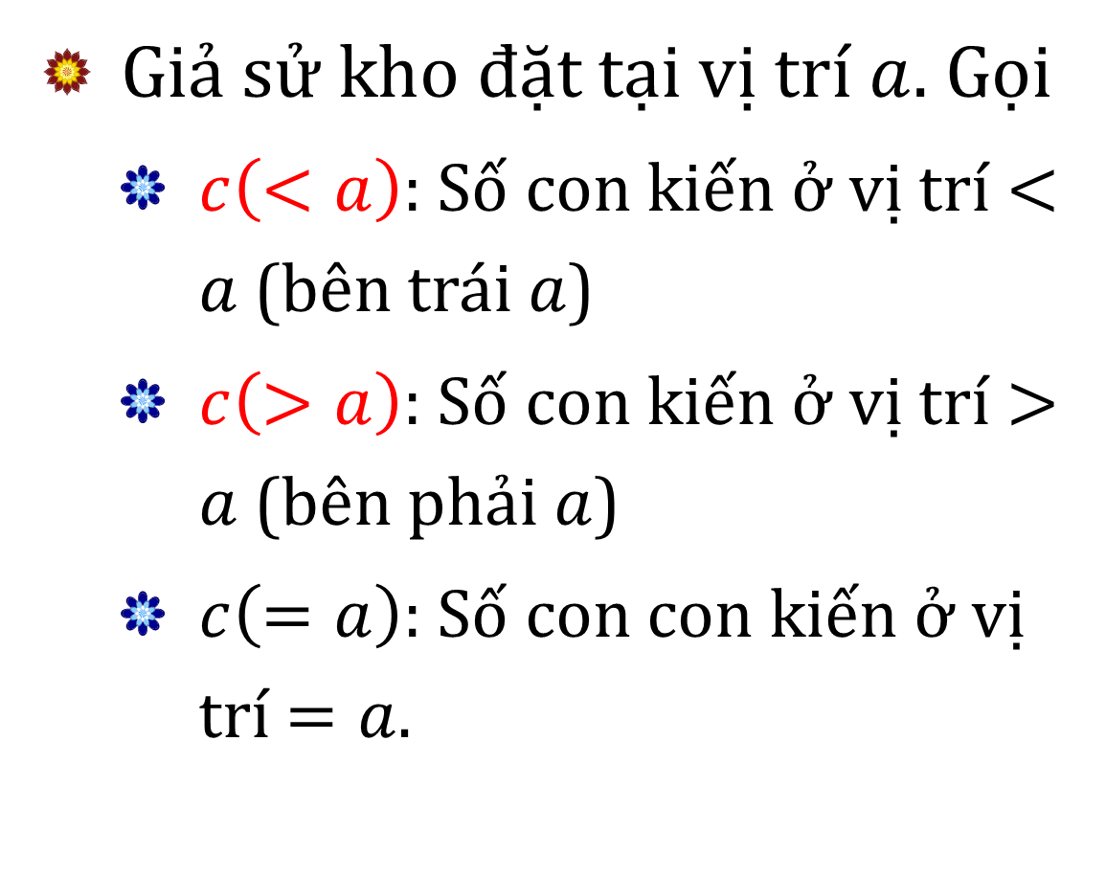


$$a^{′}$$
$$a$$
Giả sử kho đặt tại vị trí $a$. Gọi
$c\left(<a\right)$: Số con kiến ở vị trí $<a$ (bên trái $a$)
$c\left(>a\right)$: Số con kiến ở vị trí $>a$ (bên phải $a$)
$c\left(=a\right)$: Số con con kiến ở vị trí $=a$.
Số con kiến ở vị trí $≤a$ không được nhỏ hơn số con kiến ở vị trí $>a$:
$c\left(<a\right)+c\left(=a\right)≥c\left(>a\right)$
Nếu không, dịch vị trí $a=a+1$…
Tương tự
$c\left(>a\right)+c\left(=a\right)≥c\left(<a\right)$
Nếu không, dịch vị trí $a=a−1$
➔ Kho phải đặt ở vị trí trung vị (vị trí của con kiến đứng giữa khi sắp thứ tự tăng dần)

Slide 2
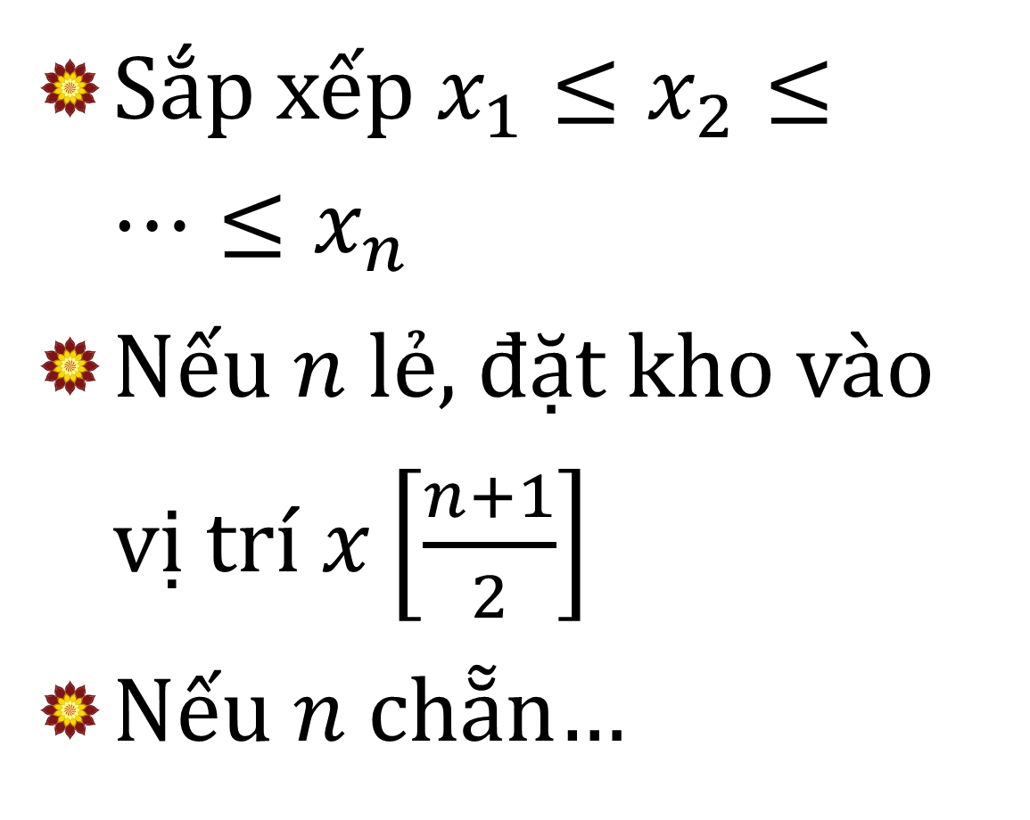

$$a$$
Sắp xếp $x_{1}≤x_{2}≤…≤x_{n}$
Nếu $n$ lẻ, đặt kho vào vị trí $x\left[\frac{n+1}{2}\right]$
Nếu $n$ chẵn…
Số con kiến ở vị trí $≤a$ không được nhỏ hơn số con kiến ở vị trí $>a$:
$c\left(<a\right)+c\left(=a\right)≥c\left(>a\right)$
Nếu không, dịch vị trí $a=a+1$…
Tương tự
$c\left(>a\right)+c\left(=a\right)≥c\left(<a\right)$
Nếu không, dịch vị trí $a=a−1$
➔ Kho phải đặt ở vị trí trung vị (vị trí của con kiến đứng giữa khi sắp thứ tự tăng dần)

Slide 3
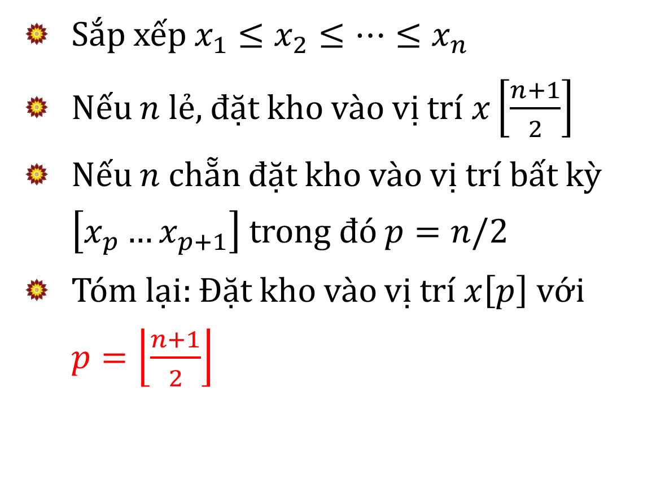


$$a$$
$$x_{p}$$
$$x_{p+1}$$
Số con kiến ở vị trí $≤a$ không được nhỏ hơn số con kiến ở vị trí $>a$:
$c\left(<a\right)+c\left(=a\right)≥c\left(>a\right)$
Nếu không, dịch vị trí $a=a+1$…
Tương tự
$c\left(>a\right)+c\left(=a\right)≥c\left(<a\right)$
Nếu không, dịch vị trí $a=a−1$
➔ Kho phải đặt ở vị trí trung vị (vị trí của con kiến đứng giữa khi sắp thứ tự tăng dần)
Sắp xếp $x_{1}≤x_{2}≤…≤x_{n}$
Nếu $n$ lẻ, đặt kho vào vị trí $x\left[\frac{n+1}{2}\right]$
Nếu $n$ chẵn đặt kho vào vị trí bất kỳ $\left[x_{p}…x_{p+1}\right]$ trong đó $p=n/2$
Tóm lại: Đặt kho vào vị trí $x\left[p\right]$ với $p=\left\lfloor \frac{n+1}{2}\right\rfloor$

